Slide 1
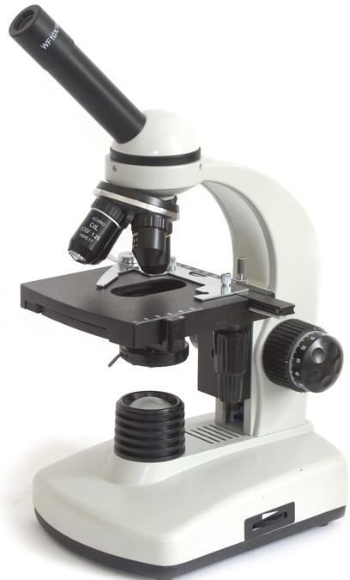
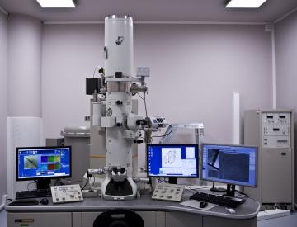
MIKROSKOP a jeho stavba

Slide 2
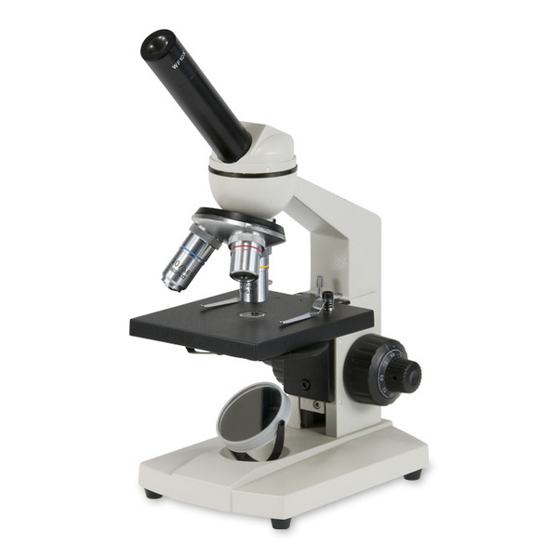
optický prístroj, ktorý slúži na zväčšené zobrazenie malého objektu.

Slide 3
1. Optická časť 2.mechanická
okulár
Nosič
stolček
objektív
statív
Zdroj svetla

Slide 4
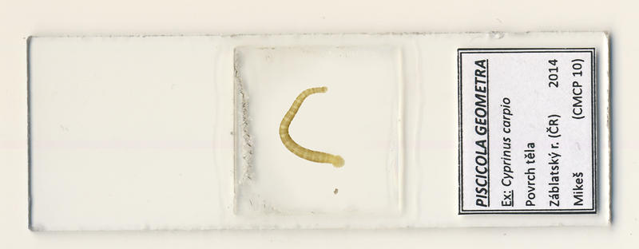
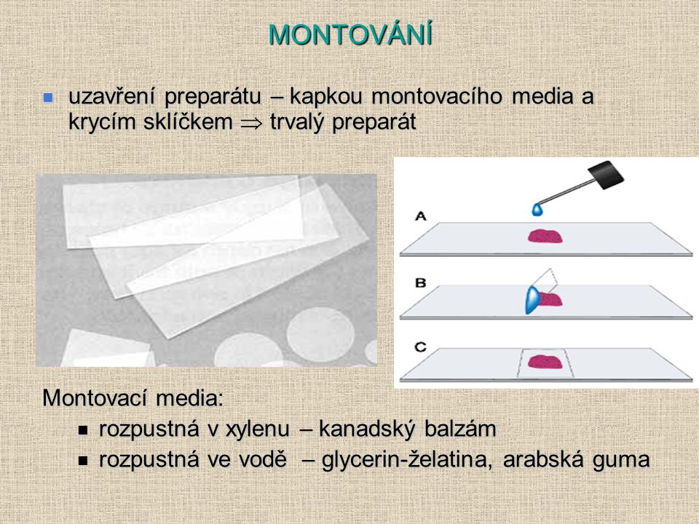
Trvalý a natívny preparát

Slide 5
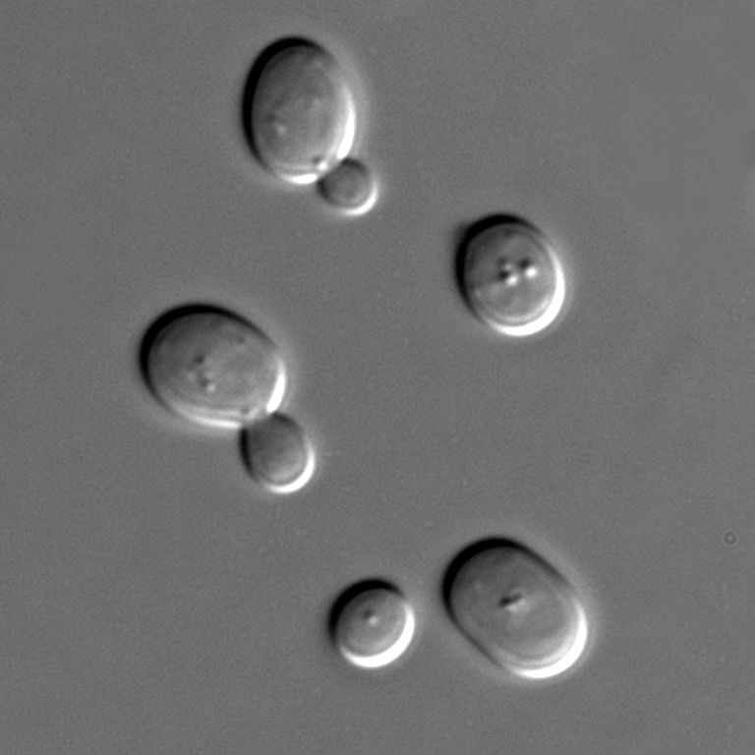
Pozorovanie rozmnožovania kvasiniek

